Slide 1

Година здоров’я:
Основні складові здоров’я
ПІДГОТУВАЛА:
Денисенко вікторія василівна, вихователь, комунальний заклад «березнянський навчально-реабілітаційний центр» чернігівської обласної ради

Slide 2

Посміхніться один одному, щоб нам було приємно спілкуватися один з одним
Наш девіз:
Хто здоровий, той сміється,
Все йому в житті вдається.
Він долає всі вершини,
Це ж чудово для людини!

Slide 3


Slide 4


Slide 5

Фізична складова
  Людина - живий організм. Вона росте і розвивається. В людини маса тіла, ріст, розміри органів, сила. Кожна людина має свій колір волосся, свій пульс, частоту дихання. Людина рухається та працює. Всі ці показники є фізичними показниками здоров’я.

Slide 6


Slide 7


Slide 8


Slide 9


Slide 10


Slide 11


Slide 12


Slide 13
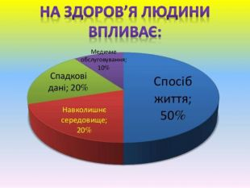

Slide 14


Slide 15


Slide 16


Slide 17

Дякую за увагу!
Будьте здорові!

